Slide 1
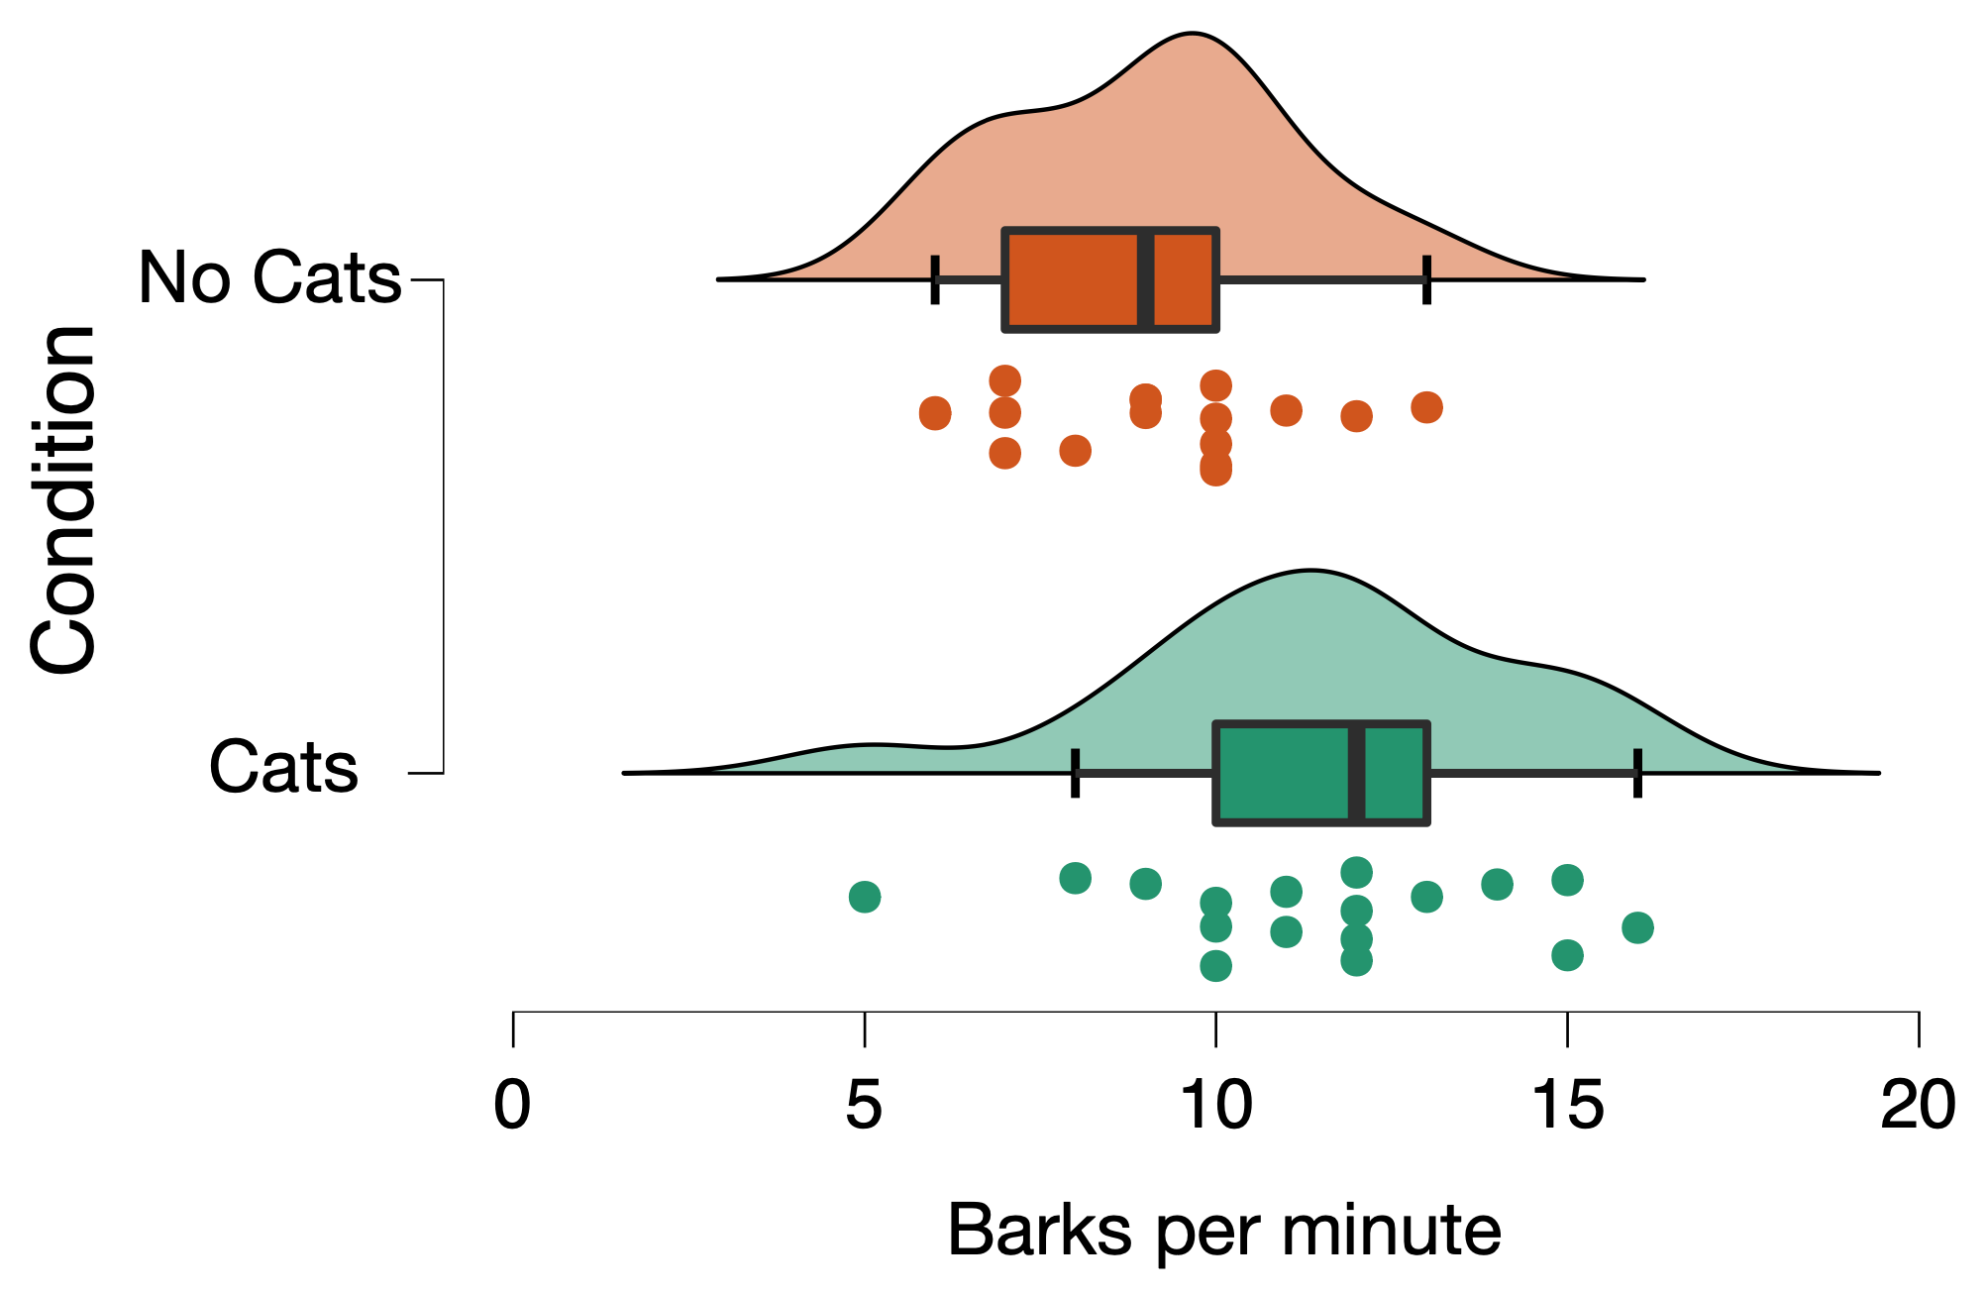
The effect of cats on dog behavior
Harry Legg and Jim Shorts
Niagara University
Source: blueridgemuse.com
Source: pet-happy.com
Introduction
Duis autem vel eum iriure dolor in hendrerit in vulputate velit esse molestie conseq, vel illum dolore eu feugiat nulla facilisis at vero eros et accumsan. Ut wisi enim ad minim veniam, quis nostrud exerci tation ullamcorper suscipit lobortis nisl ut aliquip ex ea commodo consequat. Duis autem vel eum iriure dolor in hendrerit in vulputate velit esse molestie consequat. Duis autem vel eum iriure dolor in hendrerit in vulputate velit esse molestie consequat, vel illum dolore eu feugiat nulla zzril1 at vero eros et accumsan et iusto odio dignissim qui blandit praesent luptatum zzril delenit augue duis dolore te feugait nulla facilisi.
Table 1. Cats make dogs whine and bite more
Results and Conclusions
Duis autem vel eum iriure dolor in hendrerit in vulputate velit esse molestie conseq, vel illum dolore eu feugiat nulla facilisis at vero eros et accumsan.
Ut wisi enim ad minim veniam, quis nostrud exerci tation ullamcorper suscipit lobortis nisl ut aliquip ex ea commodo consequat.
Duis autem vel eum iriure dolor in hendrerit in vulputate velit esse molestie consequat.
Duis autem vel eum iriure dolor in hendrerit in vulputate velit esse molestie consequat, vel illum dolore eu feugiat nulla zzril1 at vero eros et accumsan et iusto odio dignissim qui blandit praesent luptatum zzril delenit augue duis dolore te feugait nulla facilisi.
 |  | No Cats Mean |  | Cats Mean |  | Effect Size |  | 95% CI
Whining |  | 5.4 |  | 7.8 |  | d = 0.61 |  | 0.38 to 0.84
Biting |  | 2.1 |  | 4.0 |  | d = 0.49 |  | 0.27 to 0.66
Figure 1. Dogs bark more at cats
Method
Duis autem vel eum iriure dolor in hendrerit in vulputate velit esse molestie conseq, vel illum dolore eu feugiat nulla facilisis at vero eros et accumsan.
Ut wisi enim ad minim veniam, quis nostrud exerci tation ullamcorper suscipit lobortis nisl ut aliquip ex ea commodo consequat.
Duis autem vel eum iriure dolor in hendrerit in vulputate velit esse molestie consequat.
Duis autem vel eum iriure dolor in hendrerit in vulputate velit esse molestie consequat, vel illum dolore eu feugiat nulla zzril1 at vero eros et accumsan et iusto odio dignissim qui blandit praesent luptatum zzril delenit augue duis dolore te feugait nulla facilisi.
References
Duis autem vel eum iriure dolor in hendrerit in vulputate velit esse molestie conseq, vel illum dolore eu feugiat nulla facilisis at vero eros et accumsan.
Ut wisi enim ad minim veniam, quis nostrud exerci tation ullamcorper suscipit lobortis nisl ut aliquip ex ea commodo consequat.
Duis autem vel eum iriure dolor in hendrerit in vulputate velit esse molestie consequat. Duis autem vel eum iriure dolor in hendrerit in vulputate velit esse molestie consequat.
Presented at the 2025 Psy 222 Research Methods Poster Session

